Slide 1

Zniekształcenia odpowiedzi w kwestionariuszach
związane z treścią pozycji testowych
  symulowanie lub minimalizowanie objawów
  odpowiadanie zgodnie z oczekiwaniami społecznymi
niezwiązane z treścią pozycji testowych
  odpowiadanie losowe
  odpowiadanie nieuważne
  Style odpowiadania: preferencja odpowiedzi skrajnych, środkowych, pozytywnych lub negatywnych

Slide 2
Zniekształcenia odpowiedzi w kwestionariuszach
związane z treścią pozycji testowych
  symulowanie lub minimalizowanie objawów
  odpowiadanie zgodnie z oczekiwaniami społecznymi
niezwiązane z treścią pozycji testowych
  odpowiadanie losowe
  odpowiadanie nieuważne
  Style odpowiadania: preferencja odpowiedzi skrajnych, środkowych, pozytywnych lub negatywnych
Cattell: sabotowanie badania

Slide 3
Konstrukcja wskaźnika sabotowania
Każda ze skal kwestionariusza dzielona jest na dwie połówki
Korelacja między parami wyników połówek skali

Slide 4
Konstrukcja wskaźnika sabotowania
Na podstawie wyników jednej połowy skali można szacować wyniki drugiej połowy.
Im większa rozbieżność (reszta z regresji) między szacowaniem wyników drugiej połowy a rzeczywistymi wynikami, tym badany odpowiada w sposób mniej spójny.
połowa X
połowa Y
r

Slide 5
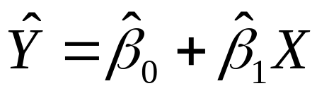
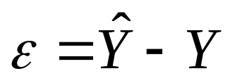
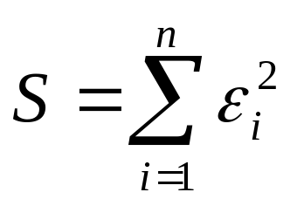
Konstrukcja wskaźnika sabotowania
Cattell proponował by wykorzystywać uśrednioną wartość beta i obliczać na wynikach znormalizowanych

Slide 6
Podział testu na połowy
test

Slide 7
Podział testu na połowy
item 1
item 2
item 3
test
item 4
item 5
item 6

Slide 8
Podział testu na połowy
item 1
item 2
item 1
item 3
item 4
item 3
test
item 4
item 5
item 6

Slide 9
Podział testu na połowy
item 1
item 2
item 1
item 3
item 4
item 3
test
item 4
item 5
item 2
item 5
item 6
item 6

Slide 10
Podział testu na połowy
Korelacja połówkowa
item 1
item 2
item 1
item 3
item 4
item 3
test
item 4
r
item 5
item 2
item 5
item 6
item 6

Slide 11
Podział skali na dwie części
istnieje wiele różnych sposobów podziału testu na połowy
1.
2.
3.
4.
5.
6.
7.
8.
9.
10.
część X
część Y
1.
3.
5.
7.
9.
2.
4.
6.
8.
10.
Sposób podziału:
    parzyste-nieparzyste
    równoważna zawartość treściowa
    dobór losowy
    w połowie skali
    wiele innych – jeden z nich daje maksymalną korelację

Slide 12
Na ile sposobów można podzielić jedną skalę kwestionariusza na dwie równe części?
Liczba możliwych podziałów czteropytaniowego kwestionariusza na 2 połowy
Możliwe połowy X:
1 3
1 4
2 3
2 4
3 4
1 2

Slide 13
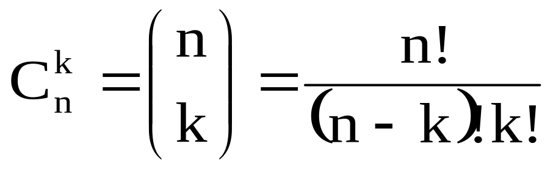
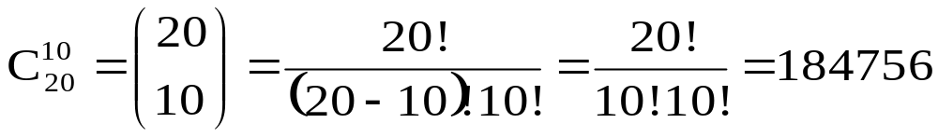
Na ile sposobów można podzielić jedną skalę kwestionariusza na dwie równe części?
Liczba k-elementowych kombinacji bez powtórzeń w zbiorze n-elementowym wynosi
Przykład. W 20-itemowej skali mamy (FCZ-KT):

Slide 14
Jaka wartość wskaźnika sabotowania mówi o odpowiadaniu losowym bądź nieuważnym?
Cattell na podstawie rozkładu wyników wskaźnika sabotowania wyznaczył wartość odpowiadającą 10% osób uzyskujących najwyższy poziom tego wskaźnika
Porównywanie grup kryterialnych: dane „rzeczywiste” i dane losowe

Slide 15
Cel badania i założenia
Celem badania było sprawdzenie trafności wskaźnika sabotowania Cattella
Założono, że jako dane kryterialne posłużą dane wygenerowane losowo przez komputer. Będą to dane symulujące odpowiadanie losowe zgodne z wybranymi stylami odpowiadania
Model regresji logistycznej posłuży do weryfikacji trafności wskaźnika sabotowania Cattella

Slide 16
Metoda
NEO-FFI
  dane „rzeczywiste” 943 studentów
  dane losowe: 4 próby po 1000 osób pobierane z rozkładów: jednostajnego, log-normalnego, beta oraz normalnego
FCZ-KT
  dane „rzeczywiste”: 2417 osób
  dane losowe: 2 prób po 2500 osób pobierane z rozkładów: jednostajnego, log-normalnego

Slide 17
Wyniki dla podziału ze względu na maksymalne korelacje połówkowe poszczególnych skal FCZ-KT
 | Wskaźnik sabotowania liczony jako:
Rodzaj rozkładu losowego | Suma reszt | Każda reszta oddzielnie | Każda reszta oddzielnie do kwadratu
Jednostajny | 0,42 | 0,38 | 0,44
Log-normalny (skośny) | 0,29 | 0,44 | 0,34
Średnie wartości Kappa uzyskane dla 1000 różnych prób losowych i podprób danych rzeczywistych

Slide 18
Wyniki dla podziału skal FCZ-KT, dla którego uzyskano maksymalną wartość Kappa (spośród 184756 możliwych podziałów)
 | Wskaźnik sabotowania liczony jako:
Rodzaj rozkładu losowego | Suma reszt | Każda reszta oddzielnie | Każda reszta oddzielnie do kwadratu
Jednostajny | 0,48 | 0,88 | 0,88
Log-normalny (skośny) | 0,67 | 0,89 | 0,81
Średnie wartości Kappa uzyskane dla 1000 różnych prób losowych praktycznie się nie różnią od powyższych

Slide 19
Wyniki dla podziału skal FCZ-KT, dla którego uzyskano maksymalną wartość Kappa
 | Wskaźnik sabotowania liczony jako:
Rodzaj rozkładu losowego | Suma reszt | Każda reszta oddzielnie | Każda reszta oddzielnie do kwadratu
Jednostajny | 4 5 9 12 14 15 16 17 18 19 | 4 5 9 11 12 13 15 16 18 20 | 4 5 9 11 12 13 15 16 18 20
Log-normalny (skośny) | 4 6 8 9 10 14 15 17 19 20 | 4 5 9 11 12 13 15 16 18 20 | 4 6 8 9 10 15 17 18 19 20

Slide 20
Wyniki dla podziału skal FCZ-KT, dla którego uzyskano maksymalną wartość Kappa
 | Wskaźnik sabotowania liczony jako:
Rodzaj rozkładu losowego | Suma reszt | Każda reszta oddzielnie | Każda reszta oddzielnie do kwadratu
Jednostajny | 4 5 9 12 14 15 16 17 18 19 | 4 5 9 11 12 13 15 16 18 20 | 4 5 9 11 12 13 15 16 18 20
Log-normalny (skośny) | 4 6 8 9 10 14 15 17 19 20 | 4 5 9 11 12 13 15 16 18 20 | 4 6 8 9 10 15 17 18 19 20

Slide 21
Wyniki dla podziału skal FCZ-KT, dla którego uzyskano maksymalną wartość Kappa (spośród 184756 możliwych podziałów)
 | Wskaźnik sabotowania liczony jako:
Rodzaj rozkładu losowego | Suma reszt | Każda reszta oddzielnie | Każda reszta oddzielnie do kwadratu
Jednostajny | 0,48 | 0,88 | 0,88
Log-normalny (skośny) | 0,67 | 0,89 | 0,81
Średnie wartości Kappa uzyskane dla 1000 różnych prób losowych praktycznie się nie różnią od powyższych

Slide 22
Podział:
połowa X: 4 5 9 11 12 13 15 16 18 20
Połowa Y: 1 2 3 6 7 8 10 14 17 19
Rozkład losowy równomierny, reszty sumowane
Czułość (trafne akceptacje) | 0,9
Swoistość (trafne odrzucenia) | 0,87
% prawidłowych klasyfikacji | 0,87

Slide 23
Wyniki dla podziału skal NEO-FFI, dla którego uzyskano maksymalną wartość Kappa
 | Wskaźnik sabotowania liczony jako:
Rodzaj rozkładu losowego | Suma reszt | Każda reszta oddzielnie | Każda reszta oddzielnie do kwadratu
Jednostajny | 0,28 | 0,46 | 0,53
Log-normalny (skośny) | 0,88 | 0,88 | 0,88
Beta (u-kształtny) | 0,34 | 0,44 | 0,50
normalny | 0,36 | 0,41 | 0,50

Slide 24
Wyniki dla podziału skal NEO-FFI, dla którego uzyskano maksymalną wartość Kappa
 | Wskaźnik sabotowania liczony jako:
Rodzaj rozkładu losowego | Suma reszt | Każda reszta oddzielnie | Każda reszta oddzielnie do kwadratu
Jednostajny | 1 3 4 8 10 11 | 1 3 4 7 10 11 | 1 3 4 7 10 11
Log-normalny (skośny) | 1 4 5 7 8 10 | 1 2 4 5 7 10 | 1 4 5 7 8 10
Beta (u-kształtny) | 1 2 3 4 10 11 | 1 3 4 7 10 11 | 1 3 4 7 10 11
normalny | 1 2 3 4 9 11 | 1 3 4 7 10 11 | 1 3 4 7 10 11

Slide 25
Wyniki dla podziału ze względu na maksymalne korelacje połówkowe poszczególnych skal NEO-FFI
 | Wskaźnik sabotowania liczony jako:
Rodzaj rozkładu losowego | Suma reszt | Każda reszta oddzielnie | Każda reszta oddzielnie do kwadratu
Jednostajny | 0,21 | 0,25 | 0,34
Log-normalny (skośny) | 0,27 | 0,40 | 0,43
Beta (u-kształtny) | 0,28 | 0,24 | 0,38
normalny | 0,28 | 0,22 | 0,41

